Slide 1
Web开发(AI)
- 完结 -

Slide 2
Web开发
Web前端基础
Web后端基础
Web后端实战
Web前端实战
Web项目部署
HTML
Maven
Tlias案例
Vue工程化
Linux
CSS
Web基础知识
ElementPlus
Docker
JavaScript
MySQL
Tlias案例
Vue3
JDBC
Ajax/Axios
Mybatis

Slide 3




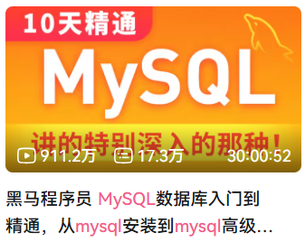

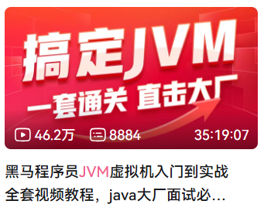
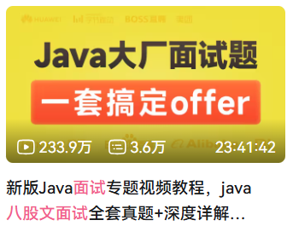
后续学习路线

